Slide 1
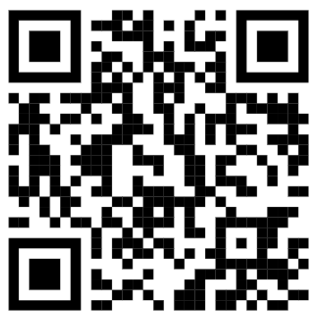
國立東華大學 心理諮商與輔導中心單次團體招募
各次團體時間如下：
第一次04/27(三)18:30-20:30 情緒自我照顧團體
第二次05/02(一)18:30-20:30 情緒自我照顧團體
第三次05/3(二)18:30-20:30 人際關係團體
第四次05/10(二)18:30-20:30 壓力調試團體
第五次05/18(三)18:30-20:30 人際關係團體
第六次05/23(一)18:30-20:30 壓力調試團體
掃我報名及了解更多詳情 >>

